Slide 1
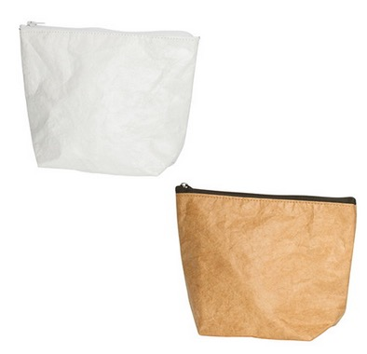
【提案書】
ポーチ(タイベック製)
特徴
タイベック製素材で作られたシンプルながらオシャレで丈夫な小物入れにぴったりのポーチです。カラーバリエーションはクラフトと白の二種類ご用意しておりますのでご自由にお選びください。
納期
納期スペース
仕様
素 材：高密度ポリエチレン 他
サイズ：W198×H145×D70mm
包 装：PP袋入り
注意事項
サイズは標準値です。縫製品の為実際のサイズは異なる場合があります。
備 考：クラフト・白
お見積
お見積りスペース

